Slide 1

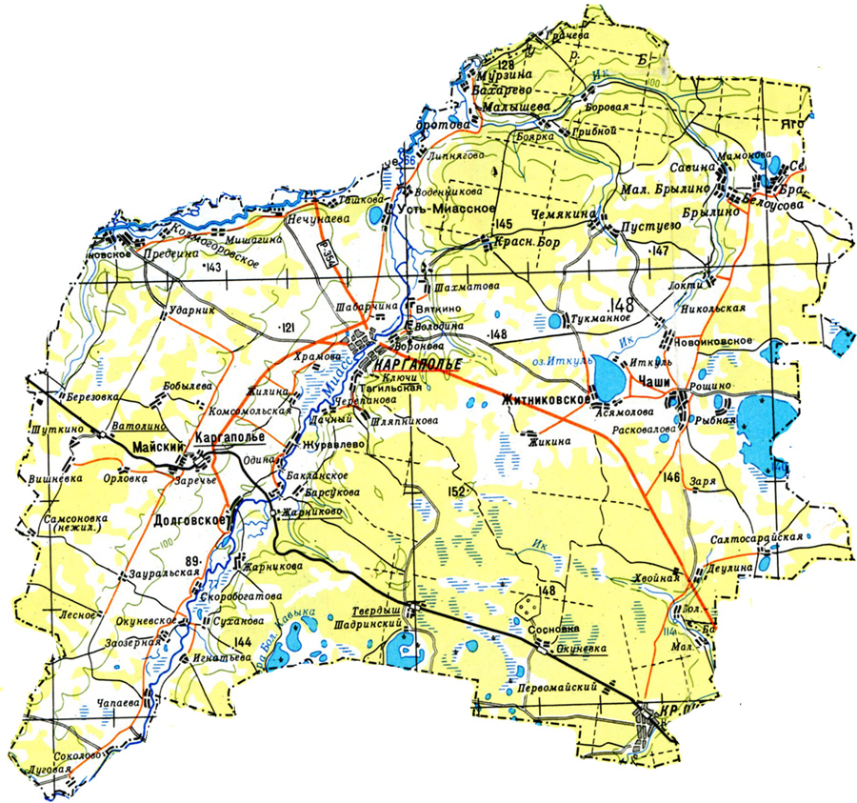
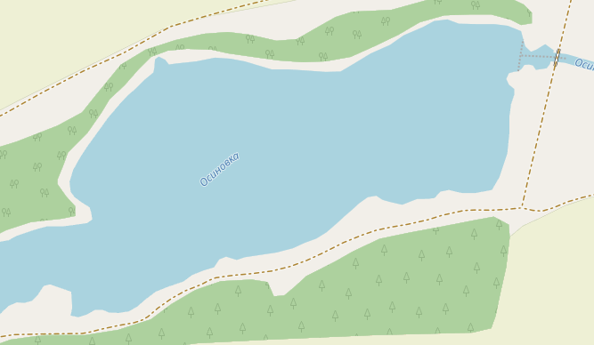
СХЕМА ГРАНИЦ РЫБОВОДНОГО УЧАСТКА
Описание границ рыбоводного
участка
Наименование рыбоводного
участка
длина (м),
ширина (м),
площадь (га)
Муниципальное
образование,
вид рыболовства
Географические координаты точек
(с использованием системы координат WGS84)
№
точ Е (долгота), N (широта)
ки
1. 64°04′57″ 56°01′34″
2. 64°04′55″ 56°01′36″
3. 64°05′12″ 56°01′40″
4. 64°05′12″ 56°01′37″
уч. р. Осиновка
Площадь – 4 га
Каргапольский МО
уч. р. Осиновка
Товарное рыбоводство совместное
от т. 1 до т. 2 по прямой линии;
от т. 2 до т. 3 по береговой линии;
от т. 3 до т. 4 по прямой линии;
от т. 4 до т. 1 по береговой линии.
3
2
4
1
Условные обозначения:
- Граница рыбоводного
участка
Notes:
1

